Slide 1
Сравнение методов моделирования гидродинамики
Курсовая работа студента IV курса Физического факультета ОНУ им. Мечникова
Полевого Максима
Научный руководитель
Полетаев Николай Иванович

Slide 2
План
Два подхода к аналитическому описанию гидродинамики
Уравнения Навье-Стокса
Уравнение Больцмана
Методы дискретизации
Уравнений Навье-Стокса (метод конечных разностей)
Уравнения Больцмана (дискретное уравнение Больцмана
Вычислительные алгоритмы
Результаты
Выводы

Slide 3
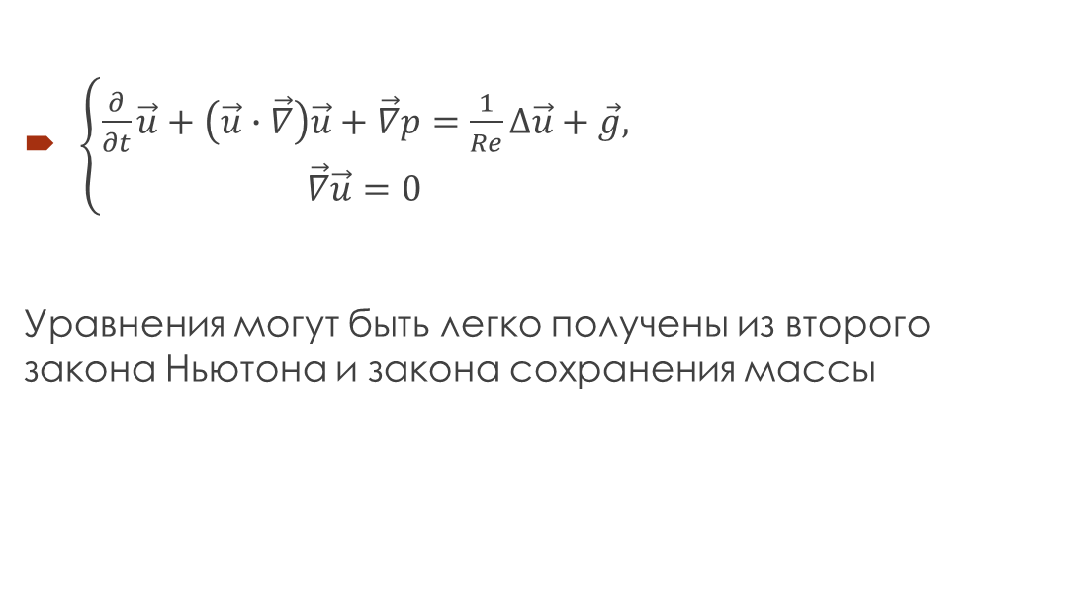
Уравнения Навье-Стокса
$\left\{\begin{matrix}\frac{∂}{∂t}\vec{u}+\left(\vec{u}∙\vec{∇}\right)\vec{u}+\vec{∇}p=\frac{1}{Re}Δ\vec{u}+\vec{g}, \\ \vec{∇}\vec{u}=0 \end{matrix}\right.$
Уравнения могут быть легко получены из второго закона Ньютона и закона сохранения массы

Slide 4
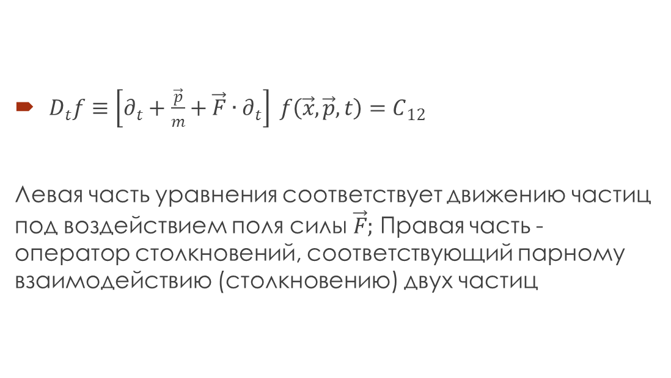
Уравнение Больцмана
$D_{t}f≡\left[∂_{t}+\frac{\vec{p}}{m}+\vec{F}∙∂_{t}\right] f\left(\vec{x},\vec{p},t\right)=C_{12}$
Левая часть уравнения соответствует движению частиц под воздействием поля силы $\vec{F};$ Правая часть - оператор столкновений, соответствующий парному взаимодействию (столкновению) двух частиц

Slide 5
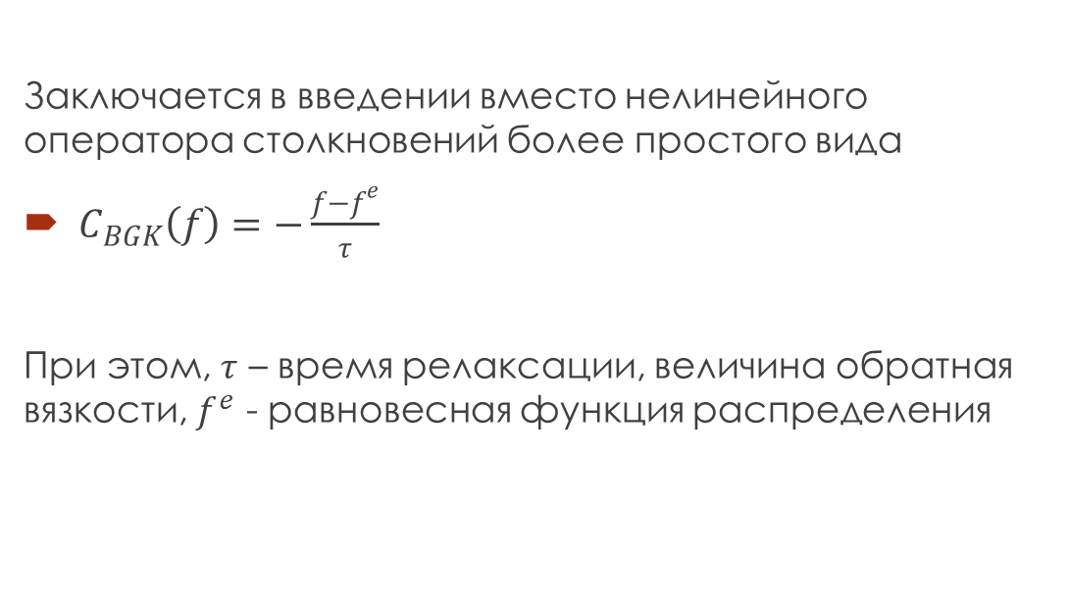
Приближение BGK (Батнагара-Гросса-Крока)
Заключается в введении вместо нелинейного оператора столкновений более простого вида
$C_{BGK}\left(f\right)=−\frac{f−f^{e}}{τ}$
При этом, $τ$ – время релаксации, величина обратная вязкости, $f^{e}$ - равновесная функция распределения

